Slide 1
Сельское поселение Сергиевск муниципального района Сергиевский Самарской области
Конкурс «Лучшая муниципальная практика»
Номинация «Градостроительная политика, обеспечение благоприятной среды жизнедеятельности населения и развитие жилищно-коммунального хозяйства»
2020 год

Slide 2
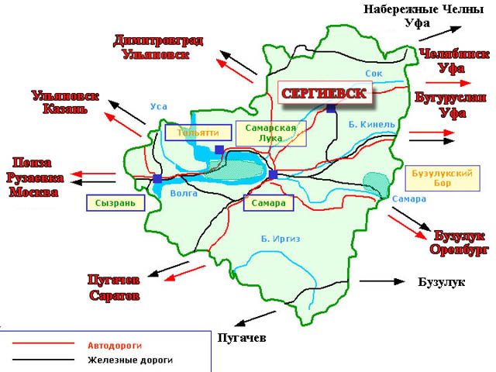
Муниципальный район Сергиевский Самарской области
Площадь района составляет 2749,3 кв. км.
Сергиевский район объединяет 68 населенных пунктов, 16 сельских поселений и 1 городское поселение Суходол.
Численность населения района по данным Самарастат на 1 января 2019 года составила 44896 человек.

Slide 3

Структура органов власти
Высшее должностное лицо:
Глава муниципального района Сергиевский
Структура управления:
Районное собрание представителей муниципального района Сергиевский
Глава муниципального района Сергиевский
Администрация муниципального района Сергиевский
Контрольно-ревизионное управление
Политические партии:
Единая Россия, КПРФ, ЛДПР, Справедливая Россия, Яблоко
Избирательная система:
мажоритарная

Slide 4
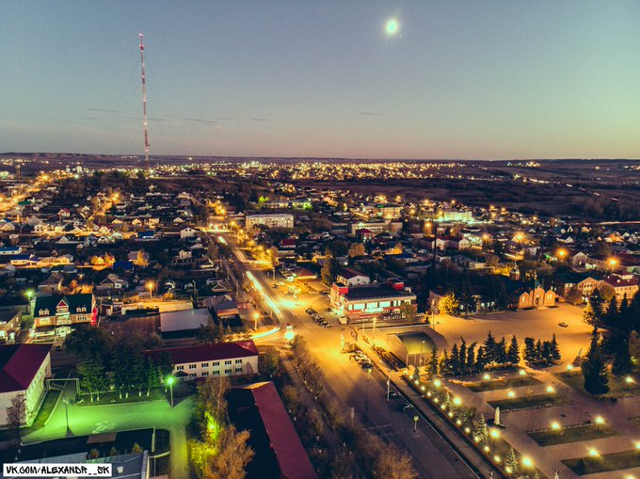
Сельское поселение Сергиевск
2006 году

Slide 5
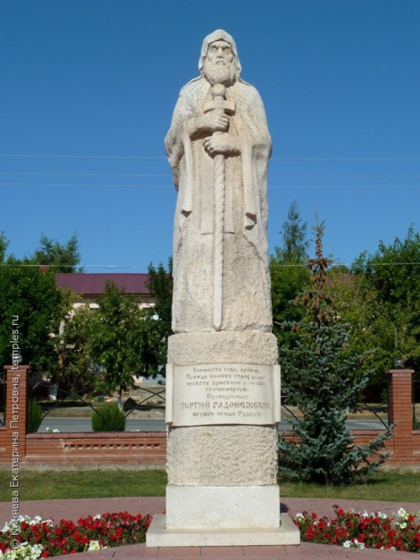
Сельское поселение Сергиевск
Сергиевск основан в 1703 году, сельское поселение образовано в 2006 году
В состав поселения входят: село Боровка, поселок Глубокий, поселок Михайловка, поселок Рогатка, поселок Рыбопитомник, село Сергиевск, деревня Студеный Ключ, село Успенка.
Административный центр - село Сергиевск.

Slide 6
Жилищный фонд с.п. Сергиевск

Slide 7
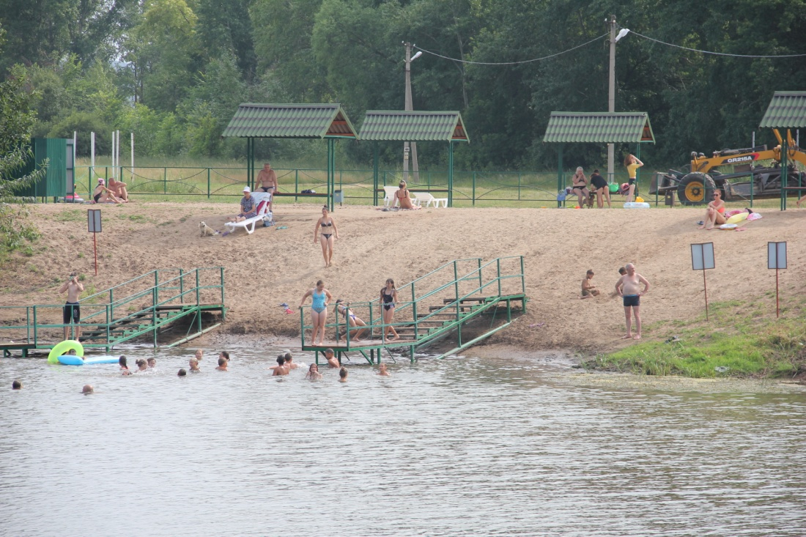
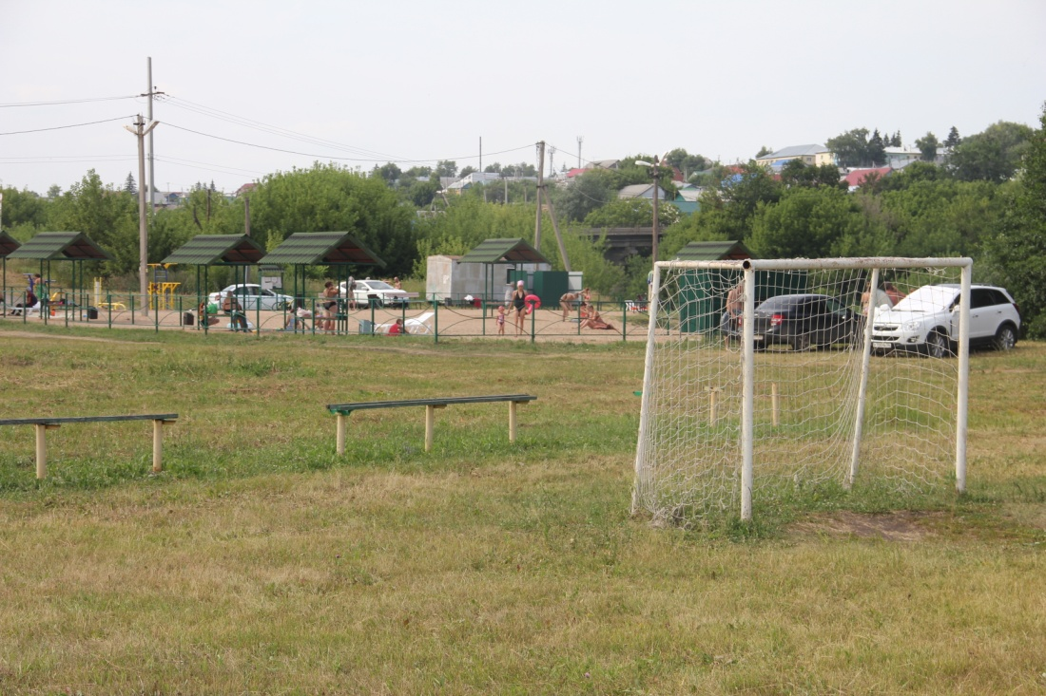
Создание места общественного отдыха на оз. Банное
Общая стоимость практики 1 150 620 рублей из них:
Средства жителей 11 506 рублей
Средства предпринимателей
69 038 рублей
Средства муниципального бюджета 80 543 рубля
Привлеченные средства 989 533 рубля

Slide 8
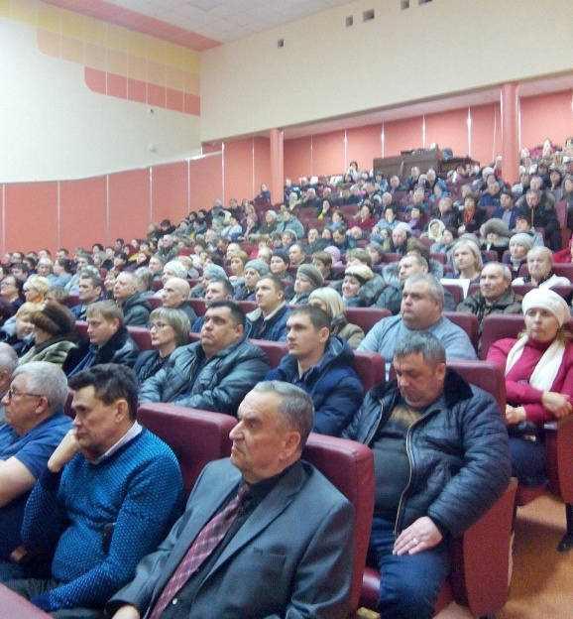
Алгоритм внедрения практики
Разработка проекта с активом жителей
Обсуждение проекта на собрании граждан с определением сумм софинансирования
Реализация проекта с осуществлением общественного контроля и освещением проекта в СМИ
Торжественное открытие

Slide 9
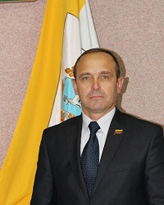
Контактное лицо по реализации практики
Арчибасов Михаил Михайлович
Глава с.п. Сергиевск муниципального района Сергиевский
8 (84655) 2-28-78
adm_s_p_sergievsk@mail.ru

